Slide 1
Автоматизация Рь в чистоговорках

Slide 2
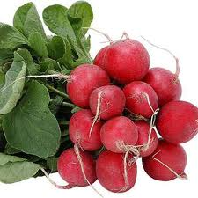
Ри, ри, ри — редиски набери.

Slide 3
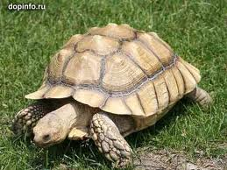
Ри, ри, ри — черепаху подари.

Slide 4
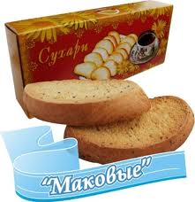
Ри, ри, ри — мы купили сухари.

Slide 5
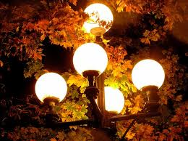
Ри, ри, ри — зажигают фонари.

Slide 6
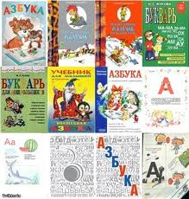
Ри, ри, ри — покупайте буквари.

Slide 7
Ри, ри, ри — заключили мы пари.

Slide 8
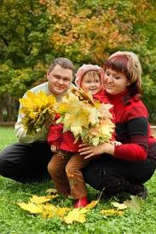
Ри, ри, ри — в саду листья собери.

Slide 9
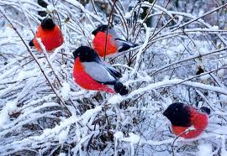
Ри, ри, ри — сидят на ветках снегири.

Slide 10
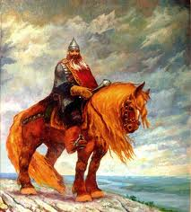
Ре, ре, ре — сказ о богатыре.

Slide 11
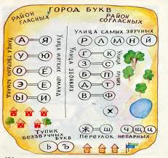
Ре, ре, ре — буквы в букваре.

Slide 12
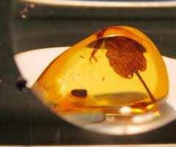
Ре, ре, ре — соринка в янтаре.

Slide 13
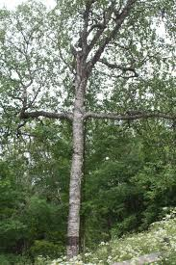
Ре, ре, ре — стоят берёзы на горе.

Slide 14
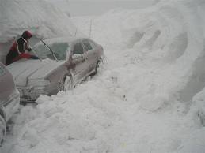
Ре, ре, ре — много снегу на дворе.

Slide 15
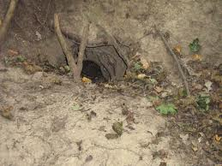
Ре, ре, ре — ёжик спит в своей норе.

Slide 16
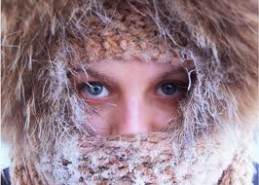
Ре, ре, ре — сильный холод в январе.

Slide 17
Рю, рю, рю — я значок тебе дарю.

Slide 18
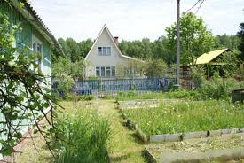
Рю, рю, рю — я на даче загорю.

Slide 19
Рю, рю, рю — очень много говорю.

Slide 20
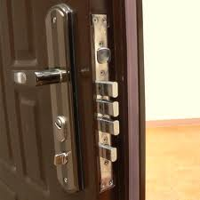
Рю, рю, рю — двери плотно затворю.

Slide 21
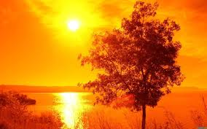
Рю, рю, рю — полюбуйся на зарю.

Slide 22
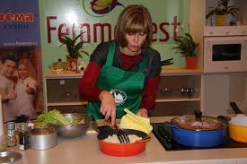
Рю, рю, рю — я сама обед сварю.

Slide 23
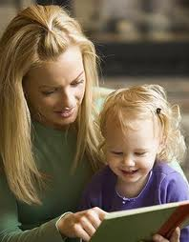
Рю, рю, рю — я учусь по букварю.

Slide 24
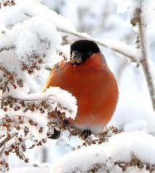
Рю, рю, рю — дам я хлеба снегирю.

Slide 25
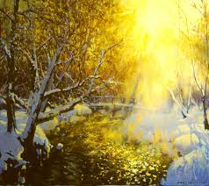
Ря, ря, ря — светит яркая заря.

Slide 26
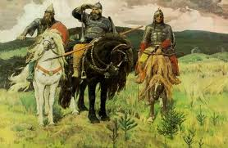
Ря, ря, ря — едут три богатыря.

Slide 27
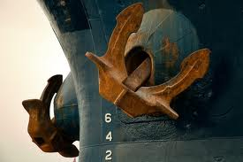
Ря, ря, ря — поднимаем якоря.

Slide 28
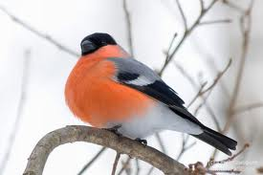
Ря, ря, ря — угощаю снегиря.

Slide 29
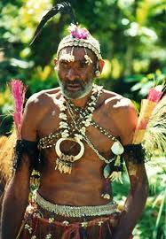
Ря, ря, ря — мы увидим дикаря.

Slide 30
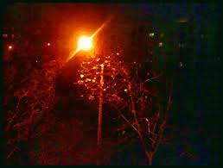
Ря, ря, ря — подожду у фонаря.

Slide 31
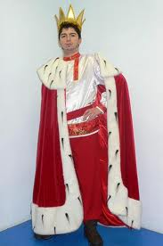
Ря, ря, ря — мне сошьют костюм царя.

Slide 32
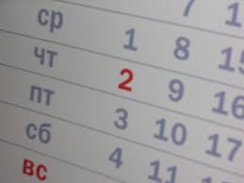
Ря, ря, ря — красный день календаря.

Slide 33
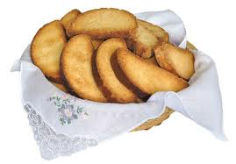
Арь, арь, арь — я жую сухарь.

Slide 34
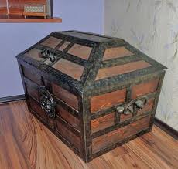
Арь, арь, арь — покупаем ларь.

Slide 35
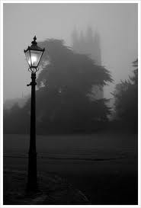
Арь, арь, арь — я зажгу фонарь.

Slide 36
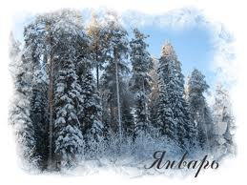
Арь, арь, арь — наступил январь.

Slide 37
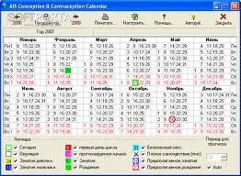
Арь, арь, арь — купим календарь.

Slide 38
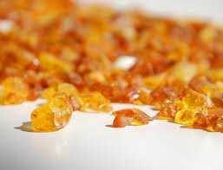
Арь, арь, арь — мы нашли янтарь.

Slide 39
Арь, арь, арь — поищи букварь.

Slide 40
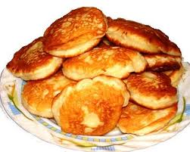
Арь, арь, арь — оладьи мне пожарь.

Slide 41
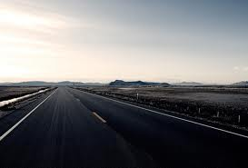
Ырь, ырь, ырь — ах, какая ширь!

Slide 42
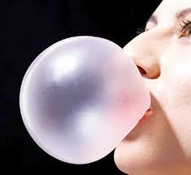
Ырь, ырь, ырь — я надул пузырь.

Slide 43
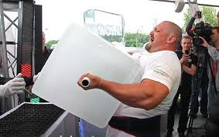
Ырь, ырь, ырь — Боря — богатырь.

Slide 44
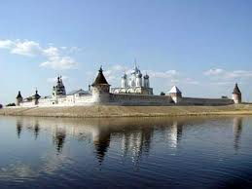
Ырь, ырь, ырь — едем в монастырь.

Slide 45
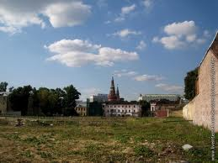
Ырь, ырь, ырь — вышли на пустырь.

Slide 46
Ырь, ырь, ырь — в стенку вбили штырь.

Slide 47
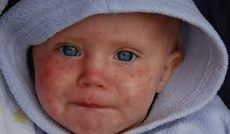
Орь, орь, орь— у ребёнка корь.

Slide 48
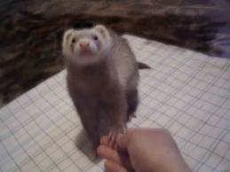
Орь, орь, орь — у нас в доме хорь.

Slide 49
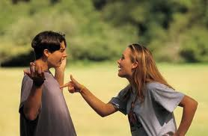
Орь, орь, орь — ты со мной не спорь.

Slide 50
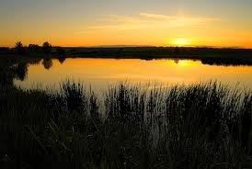
Орь, орь, орь — летом много ясных зорь.

Slide 51
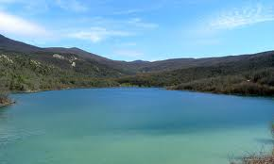
Урь, урь, урь — синяя лазурь.

Slide 52
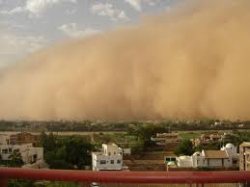
Урь, урь, урь — не боюсь я бурь.

Slide 53
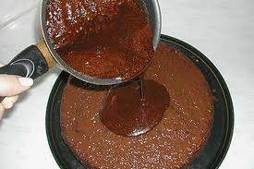
Урь, урь, урь — вкусная глазурь.

Slide 54
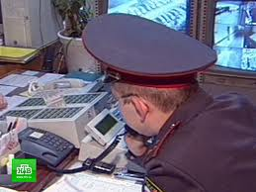
Урь, урь, урь — с нами подежурь.

Slide 55
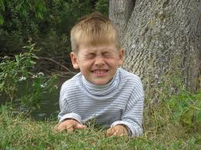
Урь, урь, урь — ты глаза зажмурь.

Slide 56
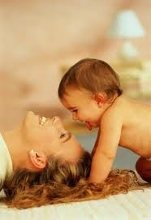
Эрь, эрь, эрь — маме ты поверь.

Slide 57
Эрь, эрь, эрь — починили дверь.

Slide 58
Эрь, эрь, эрь — ткани мне отмерь.

Slide 59
Эрь, эрь, эрь — симпатичный зверь.

Slide 60
Эрь, эрь, эрь — мы поедем в Тверь.

Slide 61
Эрь, эрь, эрь — обойдёмся без потерь.

Slide 62
Ирь, ирь, ирь — улетел снегирь.

Slide 63
Ирь, ирь, ирь — в прянике имбирь.

Slide 64
Ирь, ирь, ирь — едем мы в Сибирь.

Slide 65
Ирь, ирь, ирь — находчивый визирь.

Slide 66
Ирь, ирь, ирь — на прилавке много гирь.

